Slide 1
WYNIKI ANKIETY O WAKACJACH

Slide 2
CZY LUBISZ WAKACJE ?
TAK/NIE

Slide 3
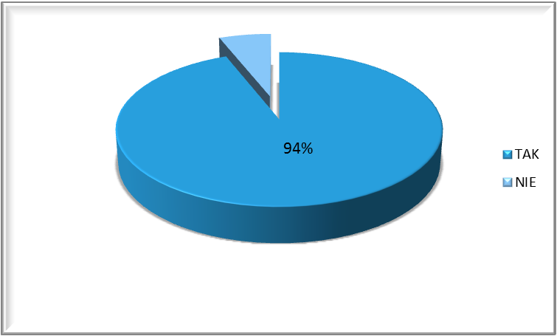
CZY LUBIMY WAKACJE ?
WYNIKI Z OBU KLAS SĄ TAKIE SAME
6%

Slide 4
WNIOSKI
1)DWIE OSOBY NIE LUBIĄ WAKACJI CZYLI 6% Z NAS.

Slide 5
DO JAKICH KRAJÓW CHCIAŁBYŚ/AŁABYŚ POJECHAĆ W WAKACJE ?
( PODAJ DWIE ODPOWIEDZI )
a) POLSKA
b) USA
c) BRAZYLIA
d) FRANCJA
e) CHINY
f) IZRAEL
g) INNY KRAJ

Slide 6
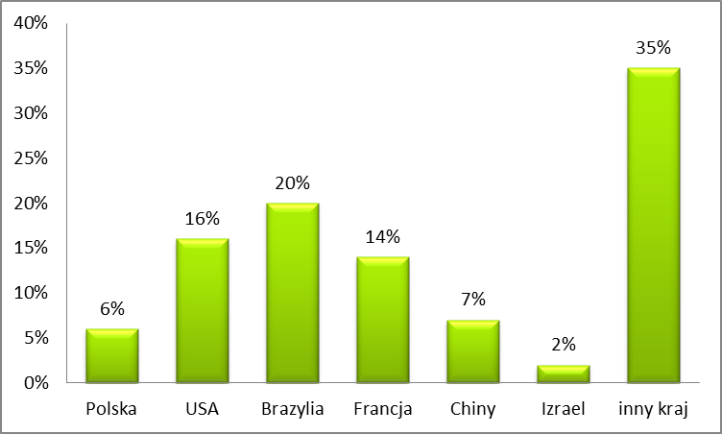
DO JAKICH KRAJÓW CHCIELIBYŚMY POJECHAĆ W WAKACJE ?
WYNIKI OBU KLAS

Slide 7
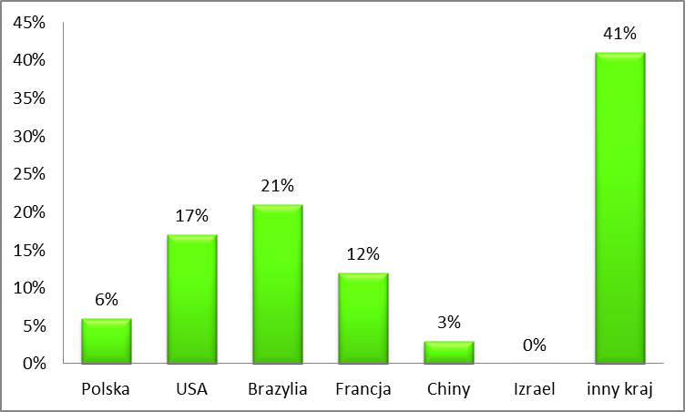
DO JAKICH KRAJÓW CHCIELIBYŚMY POJECHAĆ W WAKACJE ?
WYNIKI KLASY 6a

Slide 8
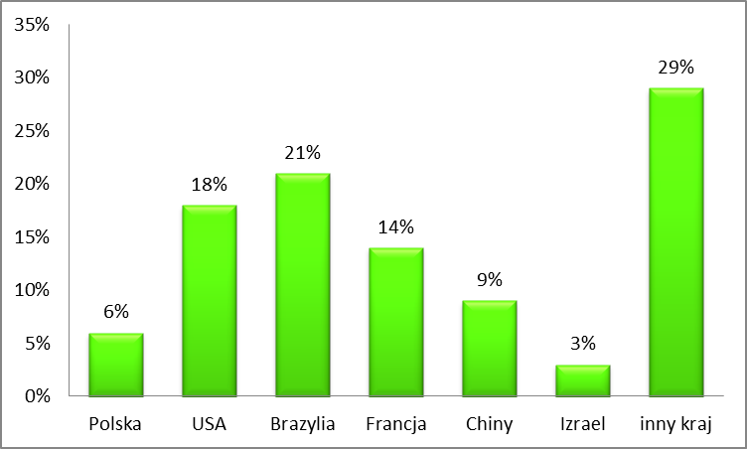
DO JAKICH KRAJÓW CHCIELIBYŚMY POJECHAĆ W WAKACJE ?
WYNIKI KLASY 6b

Slide 9
WNIOSKI
1) TYLKO JEDNA OSOBA CHCE POJECHAĆ DO IZRAELA.
2) WIĘKSZOŚĆ OSÓB WYBRAŁA INNĄ ODPOWIEDŹ.

Slide 10
W JAKIM MIEJSCU NAJBARDZIEJ LUBISZ SPĘDZAĆ CZAS W WAKACJE ?
a) W LESIE
b) W DOMU
c) W GÓRACH
d) NAD MORZEM
e) NAD JEZIOREM
f) W INNYM MIEJSCU

Slide 11
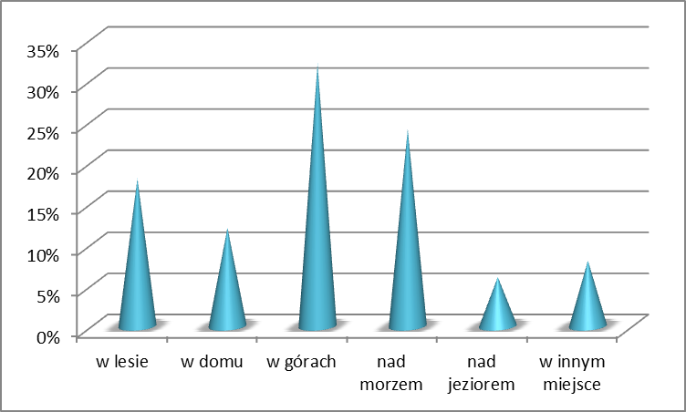
W JAKICH MIEJSCACH NAJBARDZIEJ LUBIMY SPĘDZAĆ CZAS WOLNY ?
WYNIKI OBU KLAS

Slide 12
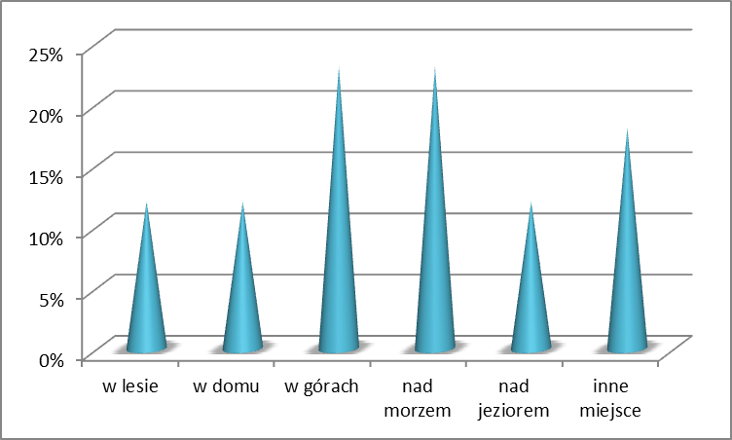
W JAKICH MIEJSCACH NAJBARDZIEJ LUBIMY SPĘDZAĆ CZAS WOLNY ?
WYNIKI KLASY 6a

Slide 13
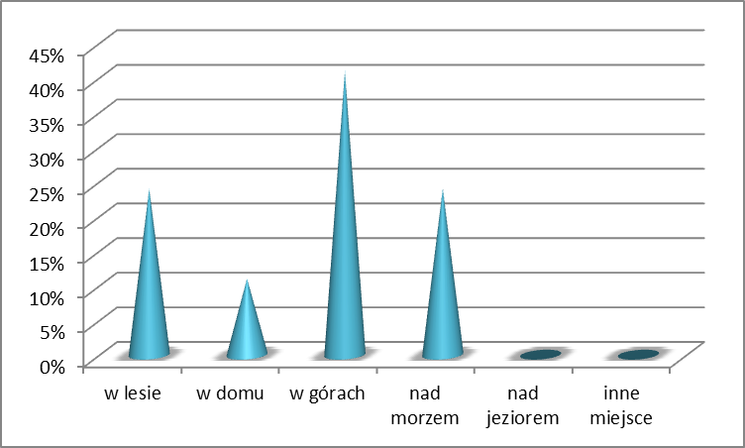
W JAKICH MIEJSCACH NAJBARDZIEJ LUBIMY SPĘDZAĆ CZAS WOLNY ?
WYNIKI KLASY 6b

Slide 14
WNIOSKI
1) W KLASIE 6b PREFEROWANY JEST WYJAZD W GÓRY, ZAŚ POBYT NAD JEZIOREM I W INNYCH MIEJSCACH NIE JEST ZBYTNIO PREFEROWANY.
2) W KLASIE 6a ZDANIA NA TEN TEMAT SĄ PODZIELONE.
3) PEWNE JEST TO, ŻE OBIE KLASY NAJBARDZIEJ PREFERUJĄ WYJAZD W GÓRY.

Slide 15
CO NAJBARDZIEJ LUBISZ ROBIĆ W WAKACJE?
a) PŁYWANIE
b) CZYTAĆ KSIĄŻKI
c) GRAĆ NA KOMPUTERZE
d) INNA AKTYWNOŚĆ

Slide 16
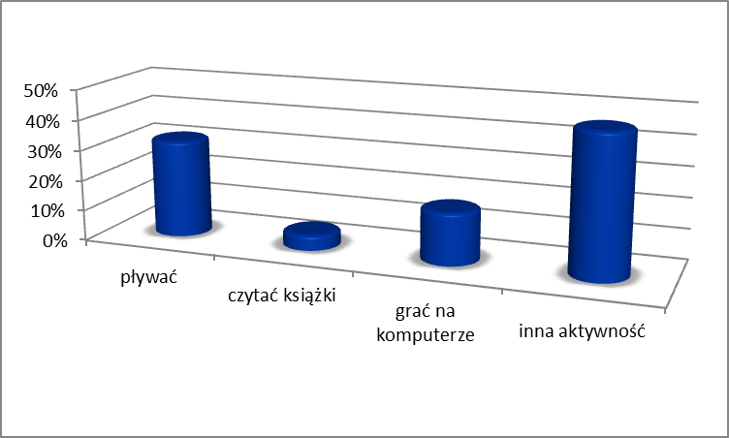
CO NAJBARDZIEJ LUBIMY ROBIĆ W WAKACJE ?
WYNIKI OBU KLAS

Slide 17
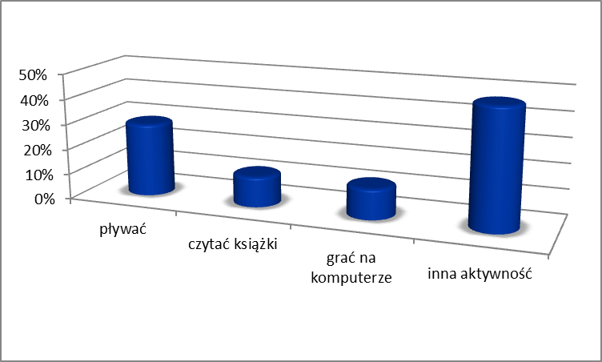
CO NAJBARDZIEJ LUBIMY ROBIĆ W WAKACJE ?
WYNIKI KLASY 6a

Slide 18
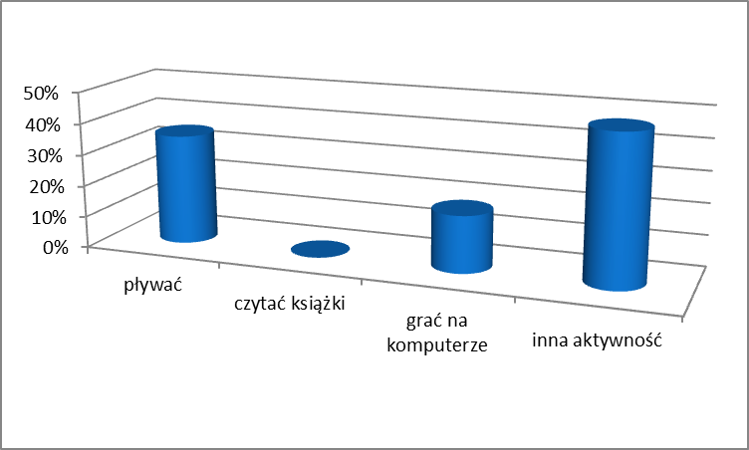
CO NAJBARDZIEJ LUBIMY ROBIĆ W WAKACJE ?
WYNIKI KLASY 6b

Slide 19
WNIOSKI
1)NAJLEPIEJ WYPADŁA INNA AKTYWNOŚ ZARÓWNO W KLASIE 6a JAK I 6b.
2) MAŁO OSÓB LUBI CZYTAĆ W WAKACJE, TYLKO 2 OSOBY NAJBARDZIEJ LUBIĄ CZYTAĆ.

Slide 20
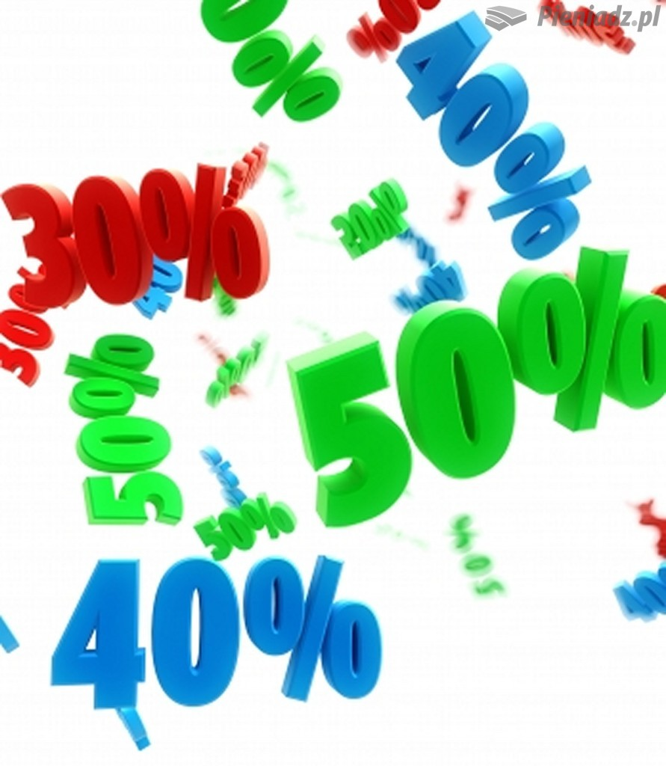
DZIĘKUJĘ Z UWAGĘ !
Jan Czarnecki 6b
2013/2014
II tura

